Slide 1



L’Hebdo pro
L’ESSENTIEL DE VOS INFOS MARCHÉ
Edition du 24/10/2023 – Semaine 43

Slide 2
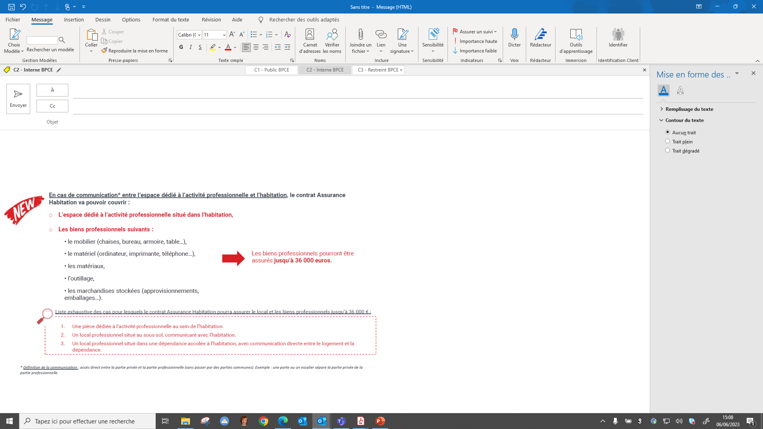

sommaire
SEMAINE 43
Votre actualité…
les évolutions en matière de process
« Prévoyance Pro »
      Process de reprise à la concurrence digitalisé
        Contexte & objectifs
        Principes clefs
        Process cible
        Evolutions simulateur
        Impact sous My@ssur
L’HEBDO PRO – Semaine S43 2023

Slide 3

contexte & objectifs
Une meilleure expérience, tant pour nos clients qu’en interne :
  Contexte : la réponse que nous attendions !
  Avantage : disparition du passage obligatoire par la case « Centre d’Expertise Pro » (CEP) de BPCE Vie, et ainsi simplification du parcours,
  Objectif : un parcours de souscription, en reprise de contrats détenus chez nos confrères, digital de bout en bout !
L’HEBDO PRO – Semaine S43 2023

Slide 4
principes clefs
Le principe de l’effet différé :
  Délai minimum de 3 mois et maximum de 8 mois, pour gérer :
    La phase d’adhésion, avec ou sans Sélection Médicale,
    La phase de résiliation du contrat concurrent par le client (délai légal de 2 mois avant la date d’échéance du contrat concurrent).
La suppression du délai de carence pour l’ITT (y compris le délai de carence pour les MNO) :
  Même si le montant de garantie ITT souscrit est supérieur à celui du contrat concurrent.
La suppression de l’exigence relative à l’équivalence des garanties.
Dès que le contrat « Prévoyance Pro » est accepté par l’Assureur (sur un plan administratif et médical) :
  Enregistrement du contrat en « Attente Reprise Concurrence »,
  Envoi d’un courrier par BPCE Vie au client, pour l’informer qu’il peut procéder à la résiliation de son contrat (qu’il y ait, ou non, Sélection Médicale).
L’HEBDO PRO – Semaine S43 2023

Slide 5


process cible
Un parcours de souscription en full digital :
  Allégement de la charge de travail !
Suppression du délai de carence, y compris des MNO :
  Le client bénéficie immédiatement d’une couverture complète !
Suppression de l’exigence de l’équivalence des garanties :
  Vous n’avez plus à attendre le « Go » du CEP ! Vous pouvez immédiatement proposer la couverture la mieux adaptée aux besoins de vos clients !
Gestion automatique d’une période de différé pouvant aller jusqu’à 8 mois :
  Vous pouvez concrétiser plus facilement l’adhésion, plus de double couverture ni de double cotisation !
Résiliation par le client, via des modalités allégées (en ligne, par mail ou par téléphone), et process encadré par l’Assureur :
  Sécurisation du process de résiliation !
L’HEBDO PRO – Semaine S43 2023

Slide 6
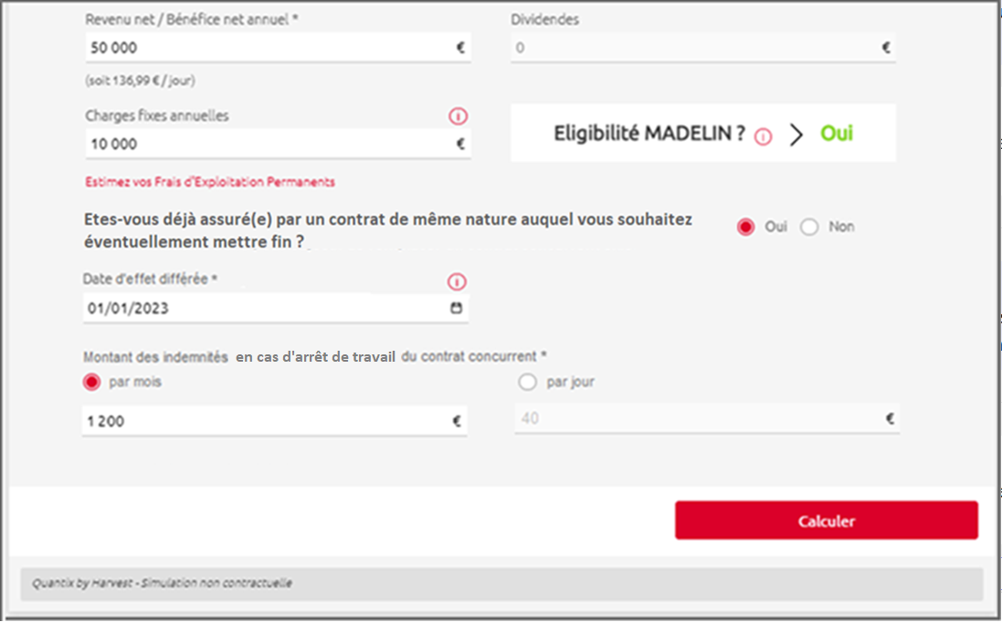
évolutions simulateur
Dans le simulateur :
  Ajout d’une question sur la reprise concurrence.
Si « Oui », vous renseignez :
la date d’effet souhaitée, correspondant à la date de résiliation du contrat concurrent,
le montant de l’ITT du contrat concurrent.
La cotisation est calculée à l’âge du client à la date d’effet différée.
Les données de la simulation sont reprises automatiquement dans la souscription.
L’HEBDO PRO – Semaine S43 2023

Slide 7
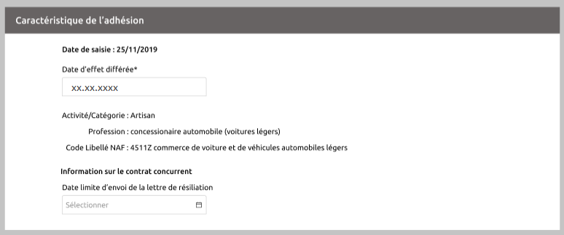
Impact sous my@ssur
Dans le parcours de souscription My@ssur :
  Reprise automatique des données de la simulation,
  Ajout de la date limite de résiliation du contrat concurrent.
Date d’effet différée alimentée depuis le simulateur.
Nouvelle donnée à renseigner, permettant à l’Assureur d’envoyer un courrier au client lui rappelant la date limite pour procéder à la résiliation de son contrat à la concurrence, soit 3 mois avant la date d’échéance.
L’HEBDO PRO – Semaine S43 2023

